Slide 1
10장 그래프

Slide 2
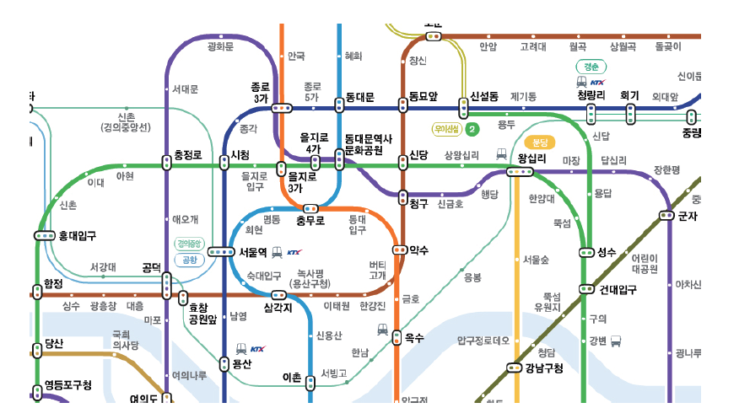
그래프(graph)
연결되어 있는 객체 간의 관계를 표현하는 자료구조
(예) 우리가 배운 트리(tree)도 그래프의 특수한 경우임
(예) 전기회로의 소자 간 연결 상태
(예) 지도에서 도시들의 연결 상태

Slide 3
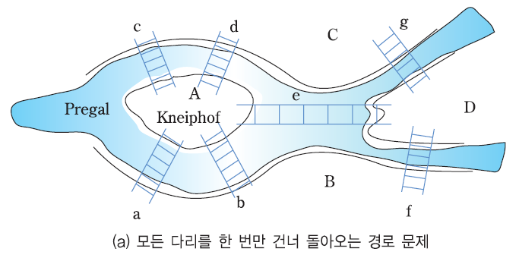
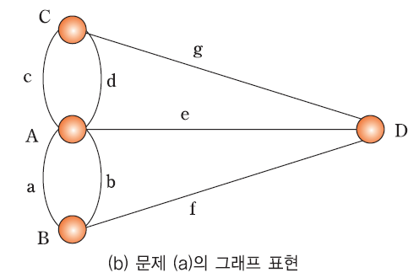
그래프 역사
1800년대 오일러에 의하여 창안
오일러 문제
모든 다리를 한번만 건너서 처음 출발했던 장소로 돌아오는 문제
A,B,C,D 지역의 연결 관계 표현
위치: 정점(vertex)
다리: 간선(edge)
오일러 정리
모든 정점에 연결된 간선의 수가 짝수이면 오일러 경로 존재함
따라서 그래프 (b)에는 오일러
경로가 존재하지 않음
3
3
5
3

Slide 4
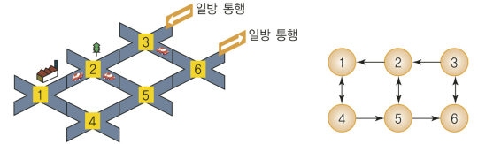
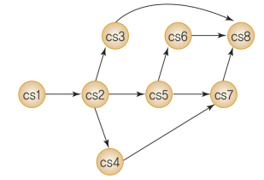
그래프로 표현하는 것들
도로망
선수과목 관계
Notes:
선수과목으로 커리큘럼 계획을 짤 수 있다.
위상정렬 : 라면끓이는 법(실생활에 적용할 수 있는가를 테스트)
: 일의 순서들을 노드와 화살표로 표시하는 법

Slide 5
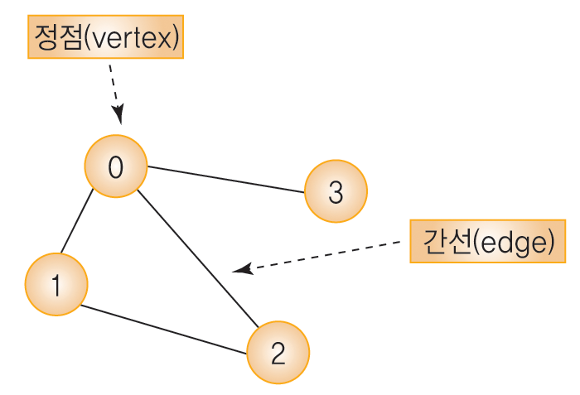
그래프 정의
그래프 G는 (V, E)로 표시
정점(vertices)
여러 가지 특성을 가질 수 있는 객체 의미
V(G) : 그래프 G의 정점들의 집합
노드(node)라고도 불림
간선(edge)
정점들 간의 관계 의미
E(G) : 그래프 G의 간선들의 집합
링크(link)라고도 불림

Slide 6
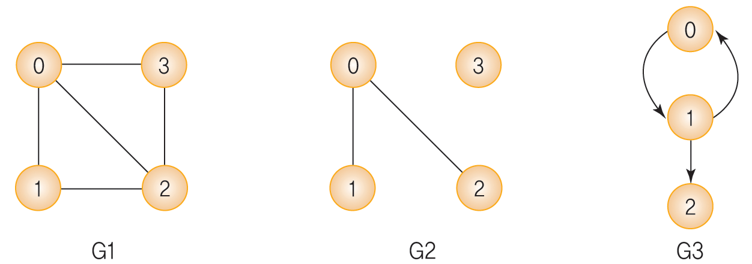
그래프 표현의 예
V(G1)= {0, 1, 2, 3}, E(G1)= {(0, 1), (0, 2), (0, 3), (1, 2), (2, 3)} : 무방향 그래프
V(G2)= {0, 1, 2, 3}, E(G3)= {(0, 1), (0, 2))} : 간선으로 연결되지 않았다하더라도 정점으로 연결되어 있기 때 문에 그래프이다.
V(G2)= {0, 1, 2}, E(G2)= {<0, 1>, <1, 0>, <1, 2>} : 방향그래프(시작과 끝이 존재)
Notes:
그래프를 표현하는 방법.
정점의 그룹
간선의 그룹 : 시작노드와 끝노드를 표시.(0에서 2로 가는법, 2에서 0으로 가는법 도 허용함→무방향 그래프일경우)
무방향일경우 ( , )로 표시. 방향일 경우 <, >로 표시

Slide 7
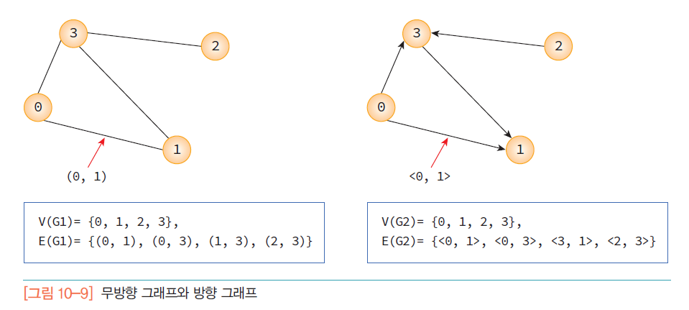
그래프의 종류

Slide 8
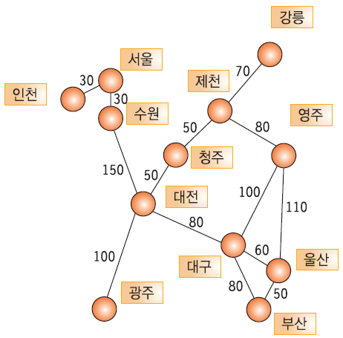
네트워크
가중치 그래프(weighted graph)는 네트워크(network)라고도 함
간선에 비용(cost)이나 가중치(weight)가 할당된 그래프
네트워크 예
정점 : 각 도시를 의미
간선 : 도시를 연결하는 도로 의미
가중치 : 도로의 길이
Notes:
가중치 : 간선마다 길이의 차이.(==비용==경로)
최소 비용의 경로 : 짧은 길이로 갈수 있는 거리.

Slide 9
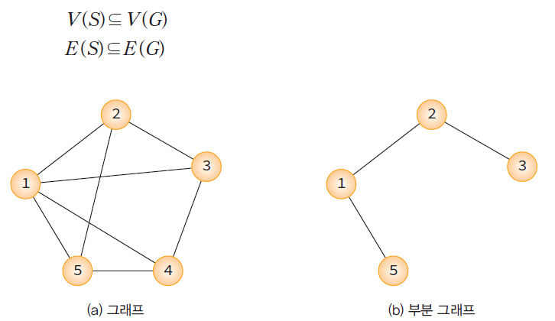
부분 그래프(subgraph)
정점 집합 V(G)와 간선 집합 E(G)의 부분 집합으로 이루어진 그래프
그래프 G1의 부분 그래프들
Notes:
정점과 간선이 모두 원그래프의 부분집합일때 부분그래프라고 한다.
만약 a그래프에서 1,2,4만 있었다면 그래프가아니다. 2와 4는 이어지지않았음.

Slide 10
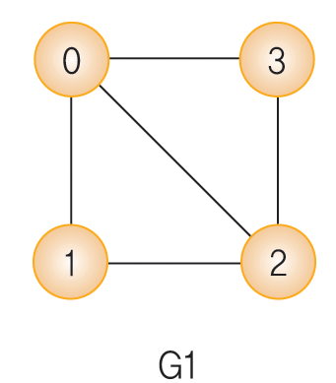
그래프
인접 정점(adjacent vertex)
하나의 정점에서 간선에 의해 직접 연결된 정점
G1에서 정점 0의 인접 정점: 정점 1, 정점 2, 정점 3
무방향 그래프의 차수(degree)
하나의 정점에 연결된 다른 정점의 수
G1에서 정점 0의 차수: 3
인접행렬
3:차수
2
 | 0 | 1 | 2 | 3
0 | 0 | 1 | 1 | 1
1 | 1 | 0 | 1 | 0
2 | 1 | 1 | 0 | 1
3 | 1 | 0 | 1 | 0
선을 기준으로 데칼코마니
2
3
Notes:
1과 3은 인접 되지 않음 → 배열로 표시
무방향이니까 0→1도 존재함.
인접 행렬:

Slide 11
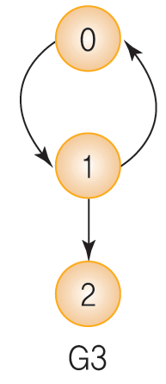
그래프
방향 그래프의 차수(degree)
진입 차수(in-degree) : 외부에서 오는 간선의 수
진출 차수(out-degree) : 외부로 향하는 간선의 수
G3에서 정점 1의 차수: 내차수 1, 외차수 2
방향 그래프의 모든 진입(진출) 차수의 합은 간선의 수
G3의 진입 차수의 합: 3
G3의 진입 차수의 합: 3
G3의 간선 합: 3
入
出
 | 0 | 1 | 2
0 | 0 | 1 | 1
1 | 1 | 1 | 2
2 | 2 | 1 | 0
3
3
↑집입차수의합

Slide 12
그래프의 경로(path)
무방향 그래프의 정점 s로부터 정점 e까지의 경로
정점의 나열 s, v1, v2, ..., vk, e
나열된 정점들 간에 반드시 간선 (s, v1), (v1, v2), ... , (vk, e) 존재
단순 경로(simple path)
경로 중에서 반복되는 간선이 없는 경로
사이클(cycle)
단순 경로의 시작 정점과 종료 정점이 동일한 경로

Slide 13
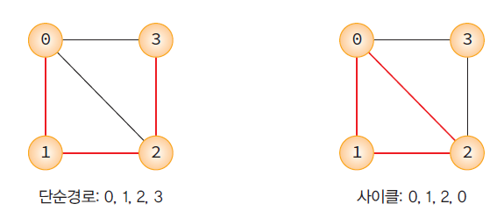
그래프의 경로(path)
G1의 0, 1, 2, 3은 경로지만 0, 1, 3, 2는 경로 아님
G1의 1, 0, 2, 3은 단순경로이지만 1, 0, 2, 0은 단순경로 아님
G1의 0, 1, 2, 0과 G3의 0, 1, 0은 사이클

Slide 14
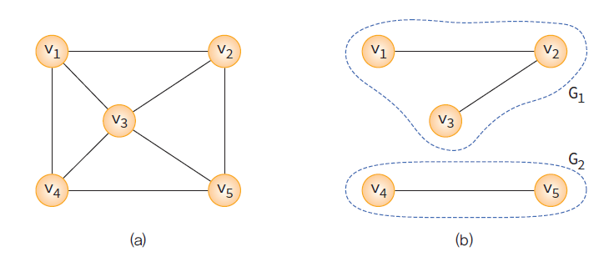
그래프의 연결정도
연결 그래프(connected graph)
무방향 그래프 G에 있는 모든 정점쌍에 대하여 항상 경로 존재
G2는 비연결 그래프임

Slide 15
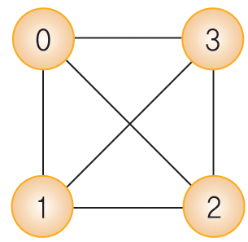
그래프의 연결정도
완전 그래프(complete graph)
모든 정점이 연결되어 있는 그래프
n개의 정점을 가진 무방향 완전그래프의 간선의 수: n×(n-1)/2
n=4, 간선의 수 = (4×3)/2 = 6
X2 이므로 /2를 함.(무방향)
방향그래프의 모든 간선의 수: n×(n-1)

Slide 16
그래프 ADT
∙객체: 정점의 집합과 간선의 집합
∙연산:
▪ create_graph() ::= 그래프를 생성한다.
▪ init(g) ::= 그래프 g를 초기화한다.
▪ insert_vertex(g,v) ::= 그래프 g에 정점 v를 삽입한다.
▪ insert_edge(g,u,v) ::= 그래프 g에 간선 (u,v)를 삽입한다.
▪ delete_vertex(g,v) ::= 그래프 g의 정점 v를 삭제한다.
▪ delete_edge(g,u,v) ::= 그래프 g의 간선 (u,v)를 삭제한다.
▪ is_empty(g) ::= 그래프 g가 공백 상태인지 확인한다.
▪ adjacent(v) ::= 정점 v에 인접한 정점들의 리스트를 반환한다.
▪ destroy_graph(g) ::= 그래프 g를 제거한다.
Notes:
그래프 : 정점과 간선의 집합체.

Slide 17
그래프 표현 방법
인접행렬 (adjacent matrix) 방법
인접 리스트(adjacent list) 방법

Slide 18
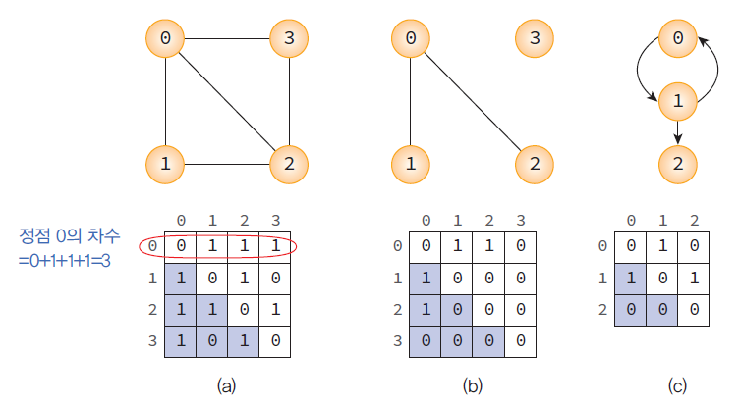
인접행렬 방법
인접행렬 (adjacent matrix) 방법
if(간선 (i, j)가 그래프에 존재) M[i][j] = 1,
그렇지않으면 M[i][j] = 0.
Notes:
©는 무방향 그래프: 대칭 되지 않음
(a)는 방향 그래프: 대칭됨.
가중치 행렬과 인접행렬과 헷갈릴 수 있는데 인접행렬에는 무한대가 들어가지 않음.
간선이 존재하면 0, 존재하지 않으면 1.
©를 1.행렬과 2.리스트로 만들어서 3.진입차수와 진출차수(함수)로 만들어오기.
기존코드에 추가. 그림도 그리기.

Slide 19
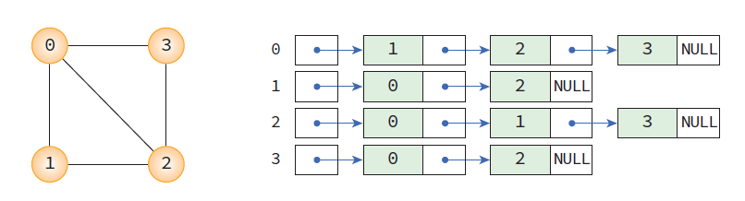
인접 리스트 방법
인접리스트 (adjacency list) 방법
각 정점에 인접한 정점들을 연결리스트로 표현
Notes:
실제 코드에서는 저렇게 넣지 않고 0번(헤드)옆에 넣는다.
0번 ->1 ->2 ->3->순으로 입력햇을시,
0 \ → 1 \
0 \ → 2 \ → 1 \
0 \ → 3 \ →2 \ → 1 \

Slide 20
인접 행렬 구현
#include <stdio.h>
#include <stdlib.h>
#define MAX_VERTICES 50
typedef struct GraphType {
int n; // 정점의 개수
int adj_mat[MAX_VERTICES][MAX_VERTICES];
} GraphType;
// 그래프 초기화 (배열을 모두 0으로 초기화하는 단계)
void init(GraphType* g)
{
int r, c;
g->n = 0;
for (r = 0; r<MAX_VERTICES; r++)
for (c = 0; c<MAX_VERTICES; c++)
g->adj_mat[r][c] = 0;
}
0 | 0 | 0
0 | 0 | 0
0 | 0 | 0

Slide 21
인접 행렬 구현
// 정점 삽입 연산
void insert_vertex(GraphType* g, int v)
{
if (((g->n) + 1) > MAX_VERTICES) {
fprintf(stderr, "그래프: 정점의 개수 초과");
return;
}
g->n++;
}
// 간선 삽입 연산
void insert_edge(GraphType* g, int start, int end)
{
if (start >= g->n || end >= g->n) {
fprintf(stderr, "그래프: 정점 번호 오류");
return;
}
g->adj_mat[start][end] = 1;
g->adj_mat[end][start] = 1;
}

Slide 22
인접 행렬 구현
void main()
{
GraphType *g;
g = (GraphType *)malloc(sizeof(GraphType));
init(g);
for(int i=0;i<4;i++)
insert_vertex(g, i);
insert_edge(g, 0, 1);
insert_edge(g, 0, 2);
insert_edge(g, 0, 3);
insert_edge(g, 1, 2);
insert_edge(g, 2, 3);
print_adj_mat(g);
free(g);
}

Slide 23
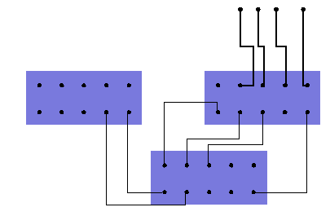
그래프 탐색
하나의 정점으로부터 시작하여 차례대로 모든 정점들을 한번씩 방문
많은 문제들이 단순히 그래프의 노드를 탐색하는 것으로 해결
(예) 도로망에서 특정 도시에서 다른 도시로 갈 수 있는지 여부
(예) 전자회로에서 특정 단자와 다른 단자가 서로 연결되어 있는지 여부

Slide 24
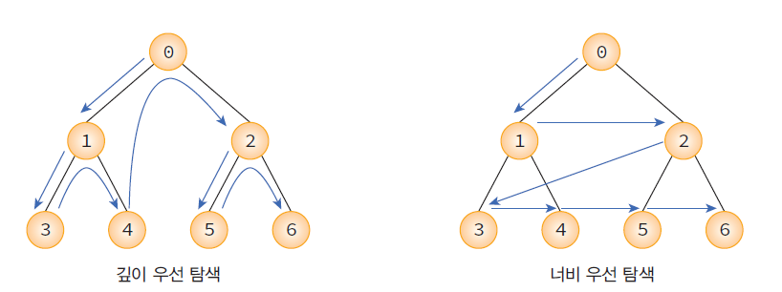
그래프 탐색
깊이 우선 탐색(DFS: depth first search)
너비 우선 탐색(BFS: breath first search)
 | 0 | 1 | 2 | 3 | 4 | 5 | 6
0
1
2
3
4
5
6
0,1,3,4,2,5,6 순서.
0,1,2,3,4,5,6 순서.
Notes:
트리는 그래프지만 그래프는 트리가 아님.
담수업에 이거 코드로짬.
386 페이지 10-20그림.
391 ㅠㅔ이지 퀴즈 그림

Slide 25
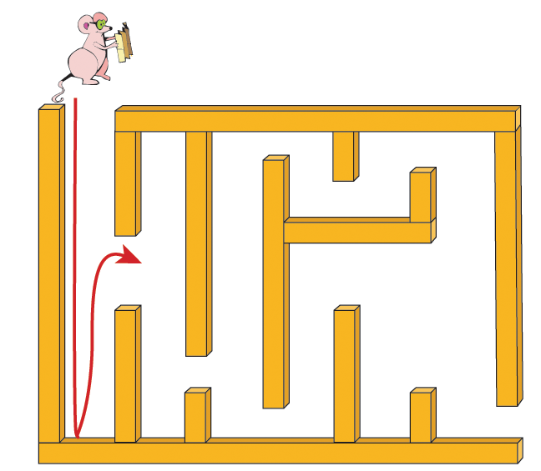
깊이 우선 탐색(DFS)
깊이 우선 탐색 (DFS: depth-first search)
한 방향으로 갈 수 있을 때까지 가다가 더 이상 갈 수 없게 되면 가장 가까운 갈림길로 돌아와서 이 곳으로부터 다른 방향으로 다시 탐색 진행
되돌아가기 위해서는 스택 필요(순환함수 호출로 묵시적인 스택 이용 가능)

Slide 26
DFS 알고리즘
depth_first_search(v):
v를 방문되었다고 표시;
for all u ∈ (v에 인접한 정점) do
if (u가 아직 방문되지 않았으면)
then depth_first_search(u)

Slide 27
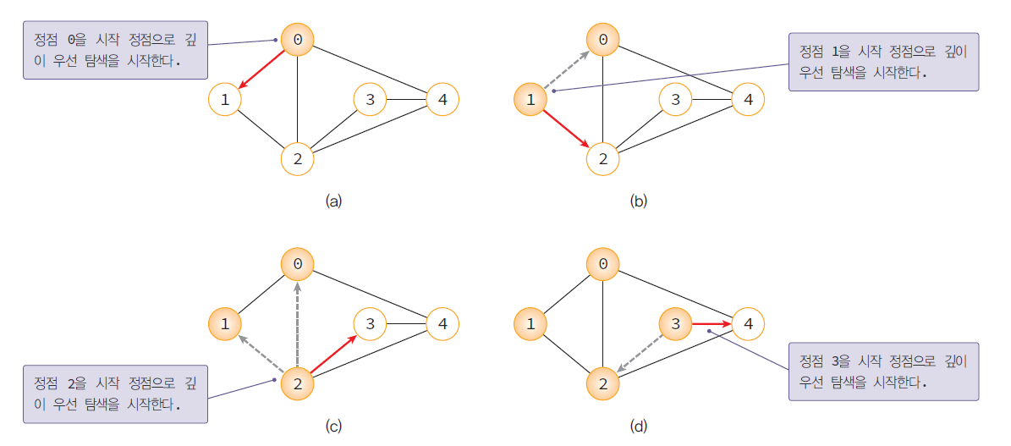
DFS 알고리즘

Slide 28
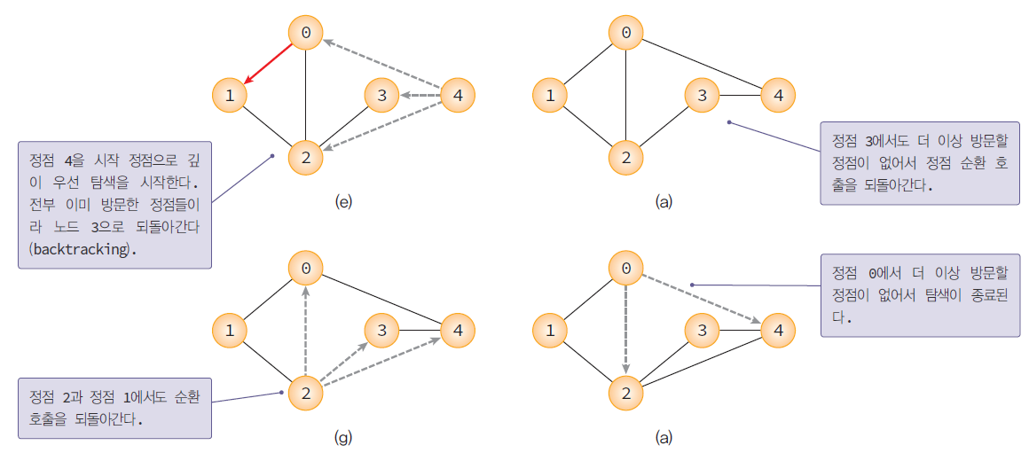
DFS 알고리즘
0기준:1,2,4 먼저 방문
1기준: 2방문됫으니패스
2기준: 3방문.
3,4기준 패스.
→0,1,2,4,3 순 방문
이미 방문
Notes:
기

Slide 29
DFS 프로그램
// 인접 행렬로 표현된 그래프에 대한 깊이 우선 탐색
void dfs_mat(GraphType* g, int v)
{
int w;
visited[v] = TRUE; // 정점 v의 방문 표시
printf("정점 %d -> ", v); // 방문한 정점 출력
for (w = 0; w<g->n; w++) // 인접 정점 탐색
if (g->adj_mat[v][w] && !visited[w])
dfs_mat(g, w); //정점 w에서 DFS 새로 시작
}

Slide 30
DFS 프로그램
int main(void)
{
GraphType *g;
g = (GraphType *)malloc(sizeof(GraphType));
init(g);
for (int i = 0; i<4; i++)
insert_vertex(g, i);
insert_edge(g, 0, 1);
insert_edge(g, 0, 2);
insert_edge(g, 0, 3);
insert_edge(g, 1, 2);
insert_edge(g, 2, 3);
printf("깊이 우선 탐색\n");
dfs_mat(g, 0);
printf("\n");
free(g);
return 0;
}

Slide 31
실행결과
깊이 우선 탐색
정점 0 -> 정점 1 -> 정점 2 -> 정점 3 ->

Slide 32
DFS 프로그램(인접 리스트 버전)
int visited[MAX_VERTICES];
// 인접 리스트로 표현된 그래프에 대한 깊이 우선 탐색
void dfs_list(GraphType* g, int v)
{
GraphNode* w;
visited[v] = TRUE; // 정점 v의 방문 표시
printf("정점 %d -> ", v); // 방문한 정점 출력
for (w = g->adj_list[v]; w; w = w->link)// 인접 정점 탐색
if (!visited[w->vertex])
dfs_list(g, w->vertex); //정점 w에서 DFS 새로 시작
}

Slide 33
DFS 프로그램(명시적 스택 사용)
DFS-iterative(G, v):
스택 S를 생성한다.
S.push(v)
while (not is_empty(S)) do
v = S.pop()
if (v가 방문되지 않았으면)
v를 방문되었다고 표시
for all u ∈ (v에 인접한 정점) do
if (u가 아직 방문되지 않았으면)
S.push(u)

Slide 34
깊이우선탐색의 분석
인접 행렬 ->O(n²)
인접 리스트->O(n+e)

Slide 35
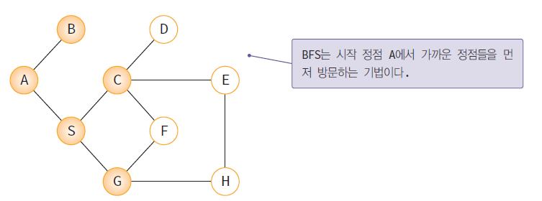
너비우선 탐색(BFS)
너비 우선 탐색(BFS: breadth-first search)
시작 정점으로부터 가까운 정점을 먼저 방문하고 멀리 떨어져 있는 정점을 나중에 방문하는 순회 방법
큐를 사용하여 구현됨

Slide 36
BFS 알고리즘
breadth_first_search(v):
v를 방문되었다고 표시;
큐 Q에 정점 v를 삽입;
while (Q가 공백이 아니면) do
Q에서 정점 w를 삭제;
for all u ∈ (w에 인접한 정점) do
if (u가 아직 방문되지 않았으면)
then u를 큐에 삽입;
u를 방문되었다고 표시;

Slide 37
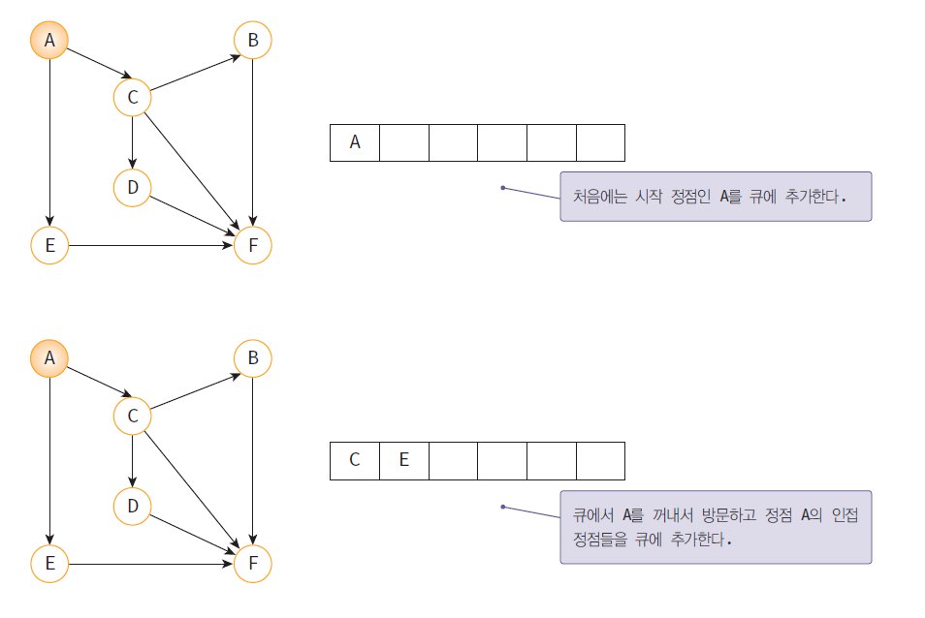
너비우선 탐색(BFS)

Slide 38
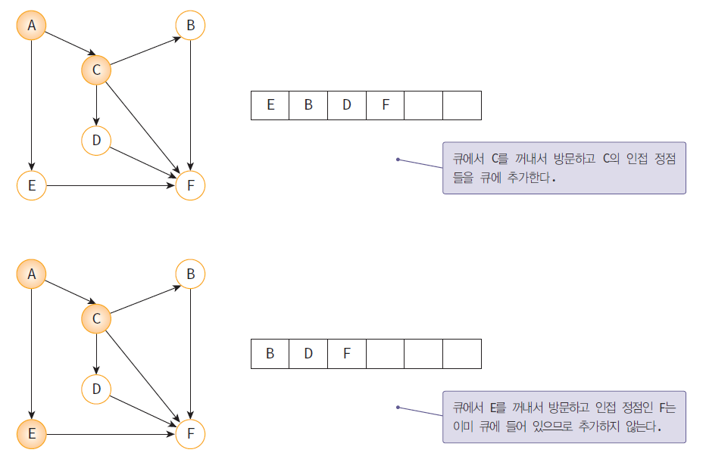
너비우선 탐색(BFS)

Slide 39
BFS 프로그램(인접행렬)
void bfs_mat(GraphType* g, int v)
{
int w;
QueueType q;
queue_init(&q); // 큐 초기화
visited[v] = TRUE; // 정점 v 방문 표시
printf("%d 방문 -> ", v);
enqueue(&q, v); // 시작 정점을 큐에 저장
while (!is_empty(&q)) {
v = dequeue(&q); // 큐에 정점 추출
for (w = 0; w<g->n; w++) // 인접 정점 탐색
if (g->adj_mat[v][w] && !visited[w]) {
visited[w] = TRUE; // 방문 표시
printf("%d 방문 -> ", w);
enqueue(&q, w); // 방문한 정점을 큐에 저장
}
}
}

Slide 40
BFS 프로그램(인접행렬)
int main(void)
{
GraphType *g;
g = (GraphType *)malloc(sizeof(GraphType));
graph_init(g);
for (int i = 0; i<6; i++)
insert_vertex(g, i);
insert_edge(g, 0, 2);
insert_edge(g, 2, 1);
insert_edge(g, 2, 3);
insert_edge(g, 0, 4);
insert_edge(g, 4, 5);
insert_edge(g, 1, 5);
printf("너비 우선 탐색\n");
bfs_mat(g, 0);
printf("\n");
free(g);
return 0;
}

Slide 41
실행결과
너비 우선 탐색
0 방문 -> 2 방문 -> 4 방문 -> 1 방문 -> 3 방문 -> 5 방문 ->

Slide 42
BFS 프로그램(인접리스트)
void bfs_list(GraphType* g, int v)
{
GraphNode* w;
QueueType q;
init(&q); // 큐 초기 화
visited[v] = TRUE; // 정점 v 방문 표시
printf("%d 방문 -> ", v);
enqueue(&q, v); // 시작정점을 큐에 저장
while (!is_empty(&q)) {
v = dequeue(&q); // 큐에 저장된 정점 선택
for (w = g->adj_list[v]; w; w = w->link) //인접 정점 탐색
if (!visited[w->vertex]) { // 미방문 정점 탐색
visited[w->vertex] = TRUE; // 방문 표시
printf("%d 방문 -> ", w->vextex);
enqueue(&q, w->vertex); //정점을 큐에 삽입
}
}
}

Slide 43
너비우선탐색의 분석
인접 행렬 ->O(n²)
인접 리스트->O(n+e)

